Slide 1
מערכת שידורים לאומית

Slide 2

אנרגיית תרמית וחום
וטמפרטורה
מדעים/פיזיקה כיתות ז'
שם המורה: אלי שורץ

Slide 3
מה נלמד היום
נושאי הלימוד
המודל החלקיקי של החומר
הקשר בין תנועת חלקיקי החומר לאנרגיה תרמית
מה זה טמפרטורה
סוגי טמפרטורה
הקשר בין טמפרטורה לחום

Slide 4
המודל החלקיקי של החומר
מהו חומר ?

Slide 5
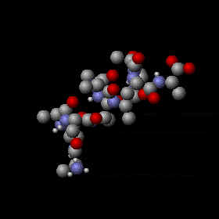
המודל החלקיקי של החומר
המודל החלקיקי של החומר - כל חומר בנוי מחלקיקים (אטומים או מולקולות) שביניהם קיים "ריק", החלקיקים נמצאים בתנועה מתמדת.
התנועה של החלקיקים - אקראית וכיוון תנועת החלקיקים משתנה לעיתים תכופות עקב השפעתם אחד על השני.

Slide 6
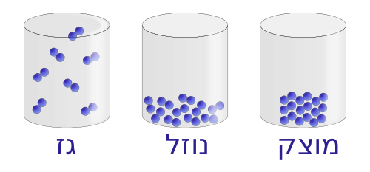
המודל החלקיקי של החומר במצבי הצבירה
במוצק - תנועת החלקיקים תנודתית בלבד, החלקיקים נדים במקומם אך לא משנים את מיקומם. החלקיקים קרובים מאוד זה לזה.
בנוזל - התנועה תנודתית וסיבובית, החלקיקים משנים את מיקומם, אך לא מתרחקים זה מזה למרחקים גדולים
בגז - תנועה תנודתית, סיבובית ותנועת מעתק (בקו ישר מנקודה לנקודה), החלקיקים משנים את מיקומם ומתנגשים זה בזה. המרחקים בין החלקיקים גדולים בהרבה מגודל החלקיקים עצמם.

Slide 7
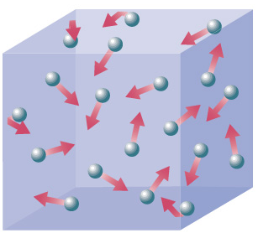
אנרגיה תרמית
כל אחד מחלקיקי החומר נמצא בתנועה, כלומר יש לו אנרגיית ננועה (אנרגית קינטית).
הסכום של האנרגיות הקינטיות של כל חלקיקי הגוף נקרא "אנרגיה תרמית" או "אנרגיה קינטית פנימית".
שאלה
ע"פ ההגדרה של אנרגיה תרמית, מה לדעתכם יקבע את גודלה של האנרגיה התרמית של גוף?
גודלה של האנרגיה התרמית תלוי במספר חלקיקי הגוף ובאנרגיה של כל חלקיק בודד (מהירות ומסה)

Slide 8

אנרגיה תרמית –זיקוקים
שאלה
בזיקוק של יום הולדת אסור לגעת הוא לוהט
מדוע גיצים של זיקוק אינם גורמים כוויה?
מה זו כוויה בגוף ?
לגיצים אין די אנרגיה תרמית להעביר לגופנו בעת המגע

Slide 9
הפסקה – 10 דק'

Slide 10
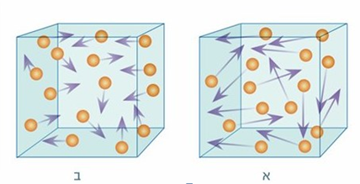
מה זו טמפרטורה ?
כל אחד מחלקיקי החומר עשוי לנוע במהירות שונה, כלומר לכל חלקיק אנרגיה קינטית (תנועה) שונה.
טמפרטורה היא גודל פיזיקלי המהווה מדד לאנרגיה הקינטית הממוצעת של חלקיקי החומר.
(הבדל בין יחידות)
אורכם של החיצים באיור שלפניכם ממחיש את מהירותם הממוצעת של החלקיקים בחומר א' ובחומר ב'.
הטמפרטורה של איזה חומר גבוהה יותר?
חומר ב'
חומר א'

Slide 11
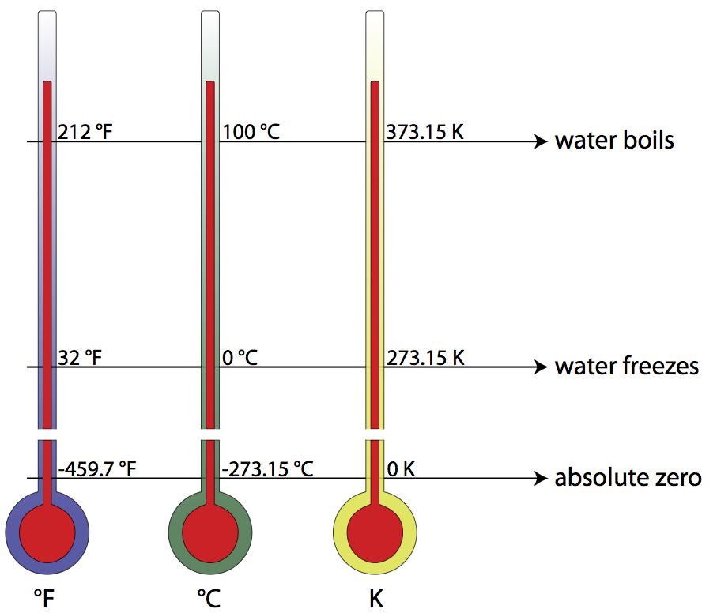
יחידות המידה של טמפרטורה
למדידת טמפרטורות קימות 3 יחידות מדידה :
מעלות צלזיוס – מסומן באות C
מעלות קלווין - מסומן באות K
מעלות פרנהייט - מסומן באות F

Slide 12

יחידות המידה של טמפרטורה
יחידת הטמפרטורה המוכרת מחיי היום יום היא מעלת צלסיוסºC –
יחידת המדידה התקנית במדע היא קלווין – K.
גודל היחידות זהה – מאית של הטווח בין טמפרטורת הקיפאון לטמפרטורת הרתיחה של מים.

Slide 13
הביסוס לכול סוג יחידת מדידה
ראשית ציר הטמפרטורות (נקודת האפס) בציר של מעלות צלסיוס היא טמפרטורת הקיפאון של מים.
ראשית ציר הטמפרטורות (נקודת האפס) בציר של קלווין היא בטמפרטורה הנמוכה ביותר האפשרית – האפס המוחלט.
ביחידות פרנהייט משתמשים בארה"ב. טמפרטורת גוף האדם נקבעה כ- 100 מעלות פרנהייט בעוד האפס נבחר כטמפרטורה הנמוכה ביותר שנמדדה באזור מסוים

Slide 14
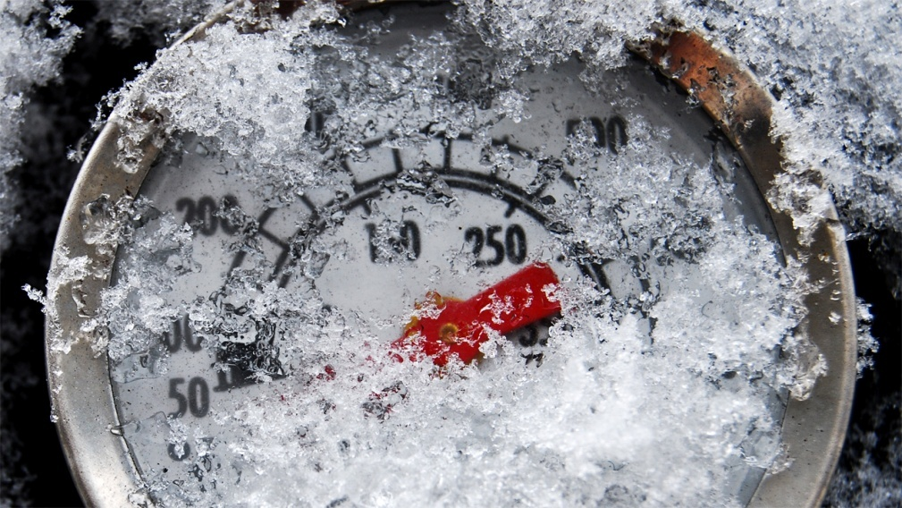
האפס המוחלט
האם קיימת טמפרטורה מינימלית אליה ניתן לקרר גוף?
בטמפרטורה המינימלית, הנקראת האפס המוחלט, חלקיקי החומר מפסיקים לנוע כלומר האנרגיה הקינטית שלהם שווה לאפס. הטמפרטורה המינימלית אליה ניתן להגיע היא -273.15º C.
האם ישנה טמפרטורה מקסימלית?
קיים גבול עליון לטמפרטורה שכן קיים גבול עליון למהירות החלקיקים – מהירות האור.

Slide 15
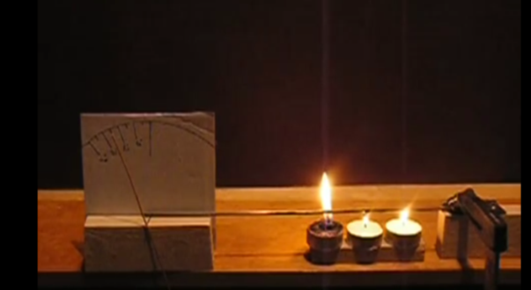
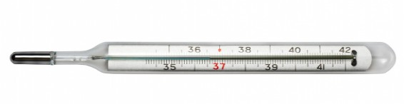
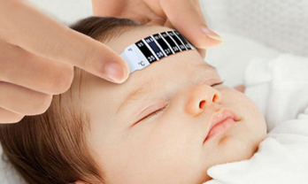
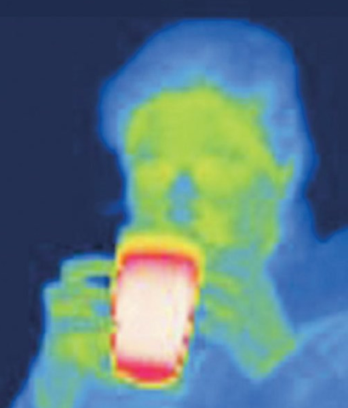
מד טמפרטורה
טמפרטורה נמדדת באמצעות מד טמפרטורה (תרמומטר) או מדחום בשפת היום-יום ומסומנת באות T.
רוב המדחומים מבוססים על העובדה שחומרים מתפשטים עם עליית הטמפרטורה (נפחם גדל) ועל השוואת הטמפרטורות בין גופים.
למשל: מדחום הכספית
מדחומים אחרים מבוססים על:
מקדם התפשטות של מתכת או הפרש בין מקדמי התפשטות
של מתכות
גביש נוזלי המשנה את צבעו בהתאם לטמפרטורה
קרינת אינפרה-אדום

Slide 16
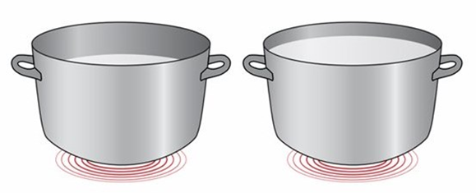
באו ונחבר בין חום וטמפרטורה
מחממים כמויות שונות של מים בשני כלים זהים על להבה בעוצמה שוה, במשך פרק זמן זהה.
בכלי א' של מים מחממים כמות גדולה יותר של מים, ואילו בכלי האחר מחממים כמות קטנה של מים. ב' הכלים הטמפרטורה בתחילת החימום זהה.
לאחר 5 דקות מודדים את הטמפרטורה של המים בשני הכלים בעזרת מד טמפרטורה.
האם כמות החום שסופקה למים בשני הכלים זהה?
כן
האם יהיה הבדל בטמפרטורה אליה יגיעו המים בכלים השונים? כלי
כן
כיצד תופעה זו ממחישה את ההבדל בין חום לטמפרטורה?
כלי ב'
כלי א'

Slide 17
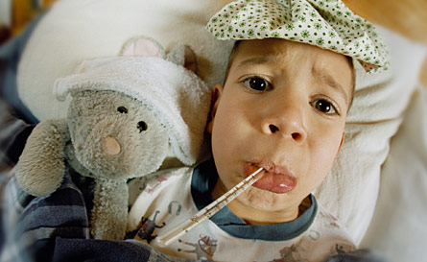
חום כמושג פיזיקלי
בשפת היום יום הרופא יאמר: "לילד יש חום".
הפיזיקאי לעומת זאת יאמר: "הטמפרטורה של הגוף גבוהה".
בפיזיקה משתמשים במושג "חום" לתיאור כמות האנרגיה התרמית המועברת מגוף אחד למשנהו.
כמות חום מסומנת באות Q ונמדדת ביחידות אנרגיה – ג'ול.
מקובל למדוד חום גם ביחידות של קלוריה - כמות החום הנדרשת כדי להעלות את הטמפרטורה של גרם מים ב-1°C

Slide 18
סיכום – מה למדנו
המודל החלקיקי של החומר
הקשר בין חלקיקי החומר לאנרגיה תרמית
מה זה טמפרטורה
סוגי טמפרטורה
הקשר בין טמפרטורה לחום

